Slide 1
Aplicație de Social Media
De: Bob Robert-Leonard. Grupa: 30231

Slide 2
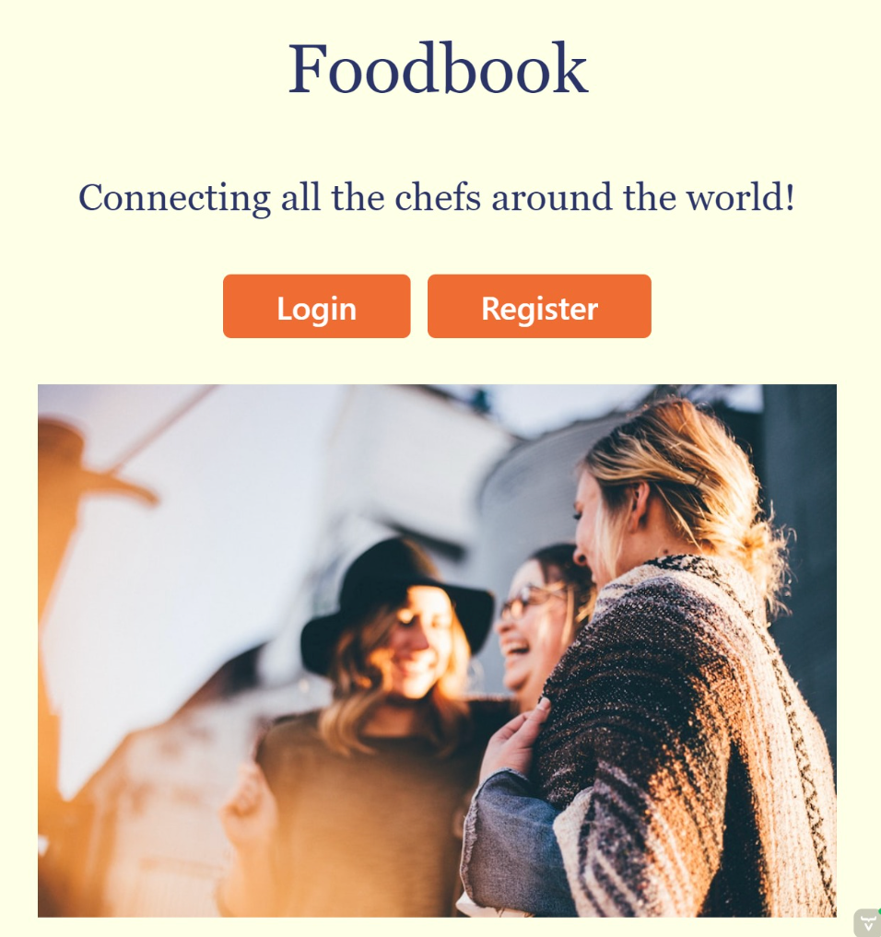
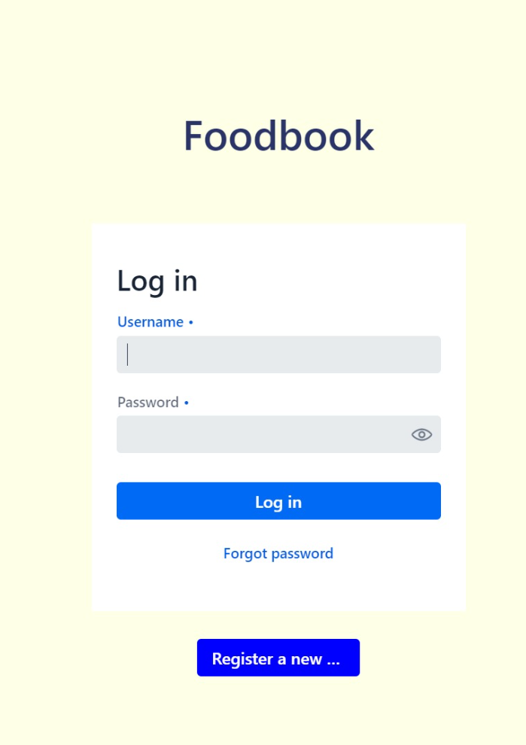
Prezentare Generală
Aplicație web de social media similară cu alte aplicații populare de social media
Tematică: rețete / mâncare
Public țintă: bucătari, oameni pasionați de gătit, restaurante

Slide 3
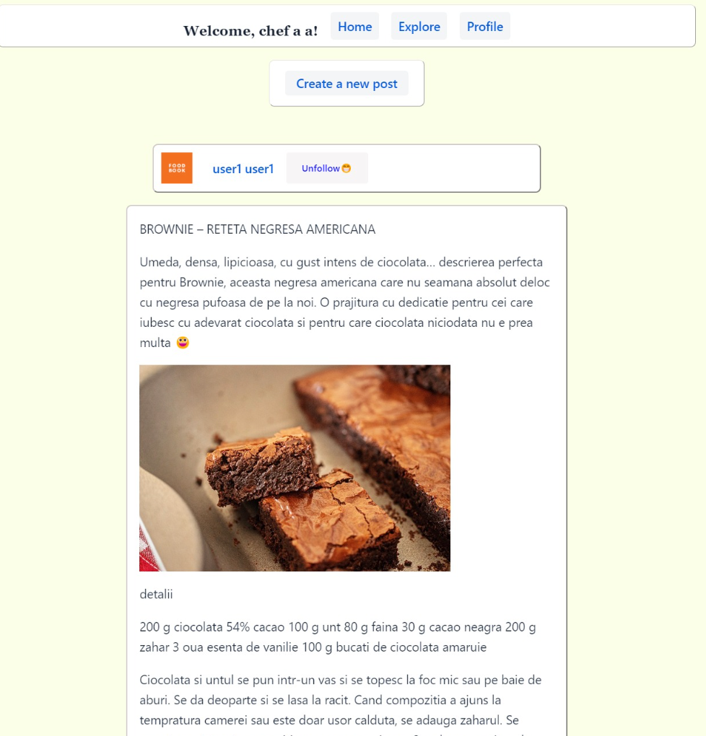
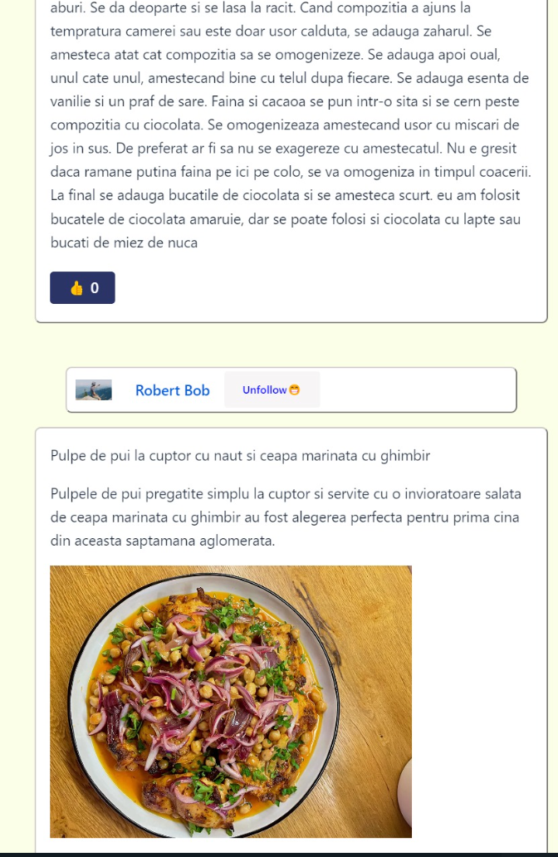
Implementare
Va avea 3 pagini: pagina principală (pagina „acasă”), pagina de explorare și pagina personală.
Pagina principală: pagina personalizată pentru utilizator.
Pagina de explorare: pagina de căutare de rețete noi și vizualizare a celor mai populare rețete.
Pagina personală: pagina unde utilizatorii își personalizează contul.
Postările vor avea un format specific.
Se poate distribui linkul către postare

Slide 4
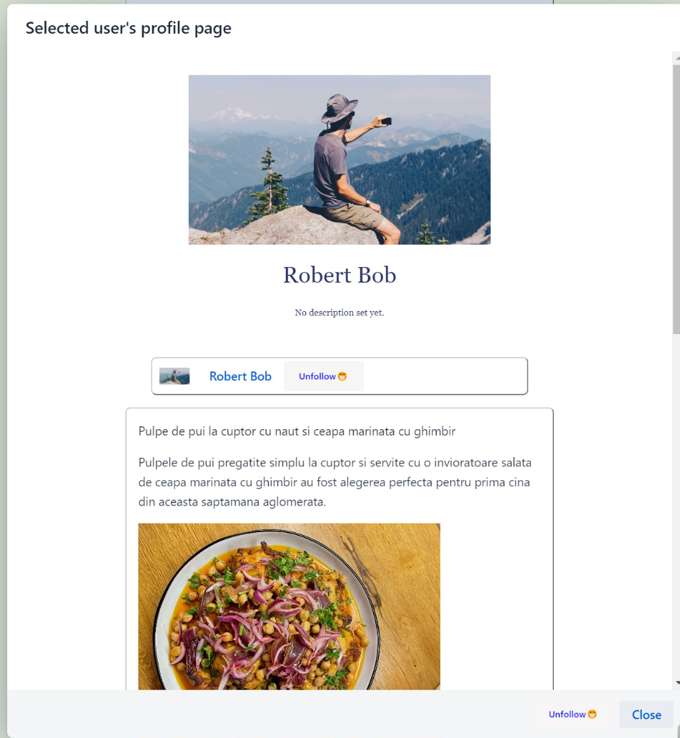
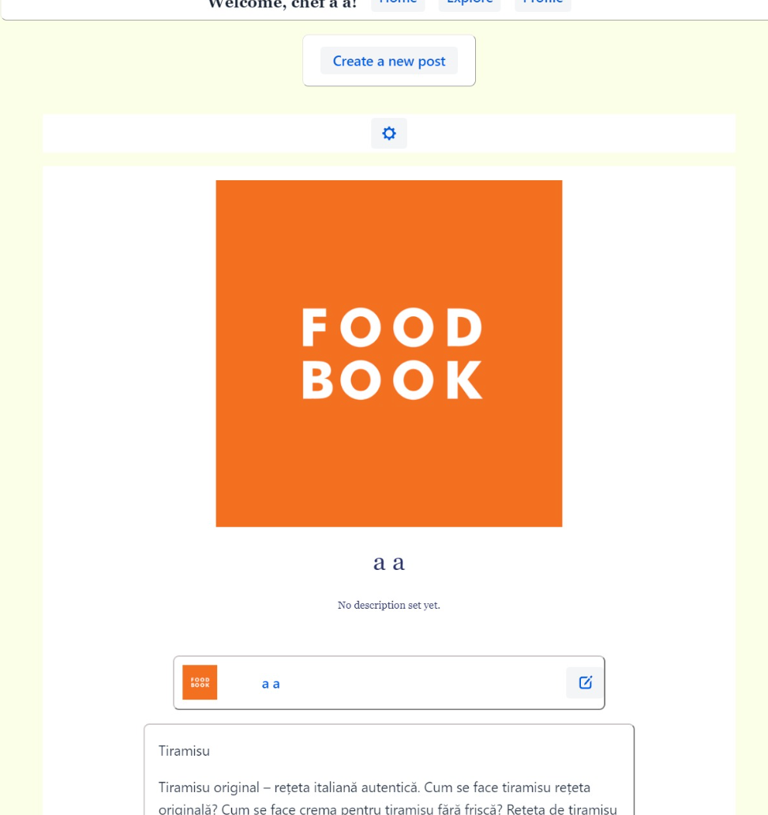


Slide 5
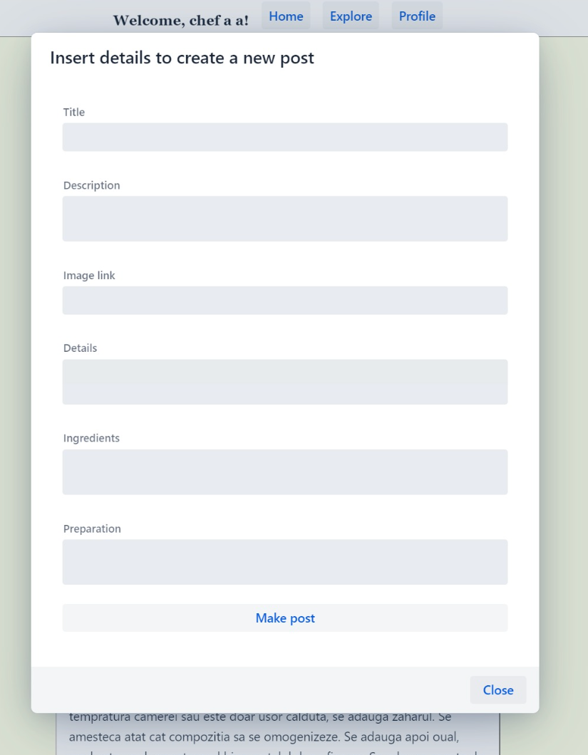
Alte funcționalități
Crearea rapidă și asistată a postărilor
Căutarea altor postări și utilizatori
Căutare în funcție de tagurile postărilor
Adăugare postări ca favorite
Pagina de explorare inteligentă
Reclamare postări/utilizatori/comentarii
Posibilitatea de a vizita aplicația ca oaspete

Slide 6
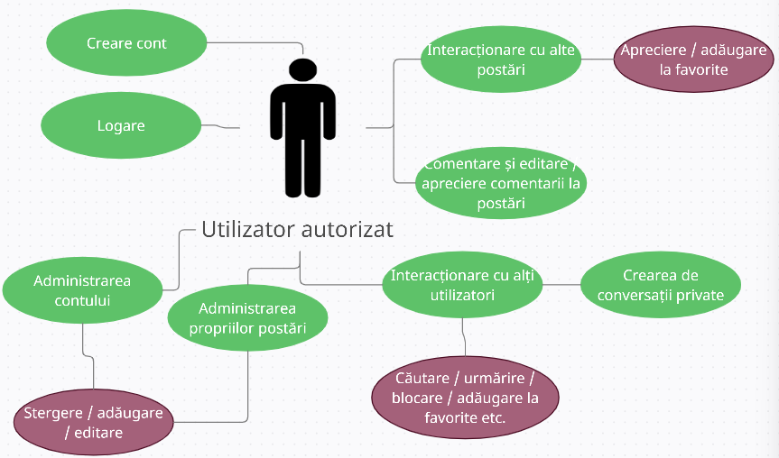
Tipuri de utilizatori
3 tipuri de utilizatori: utilizator normal, administrator, vizitator.
Administrator: Poate edita și șterge toate postările și utilizatorii
Utilizator: acces la toate paginile intenționate spre public

Slide 7
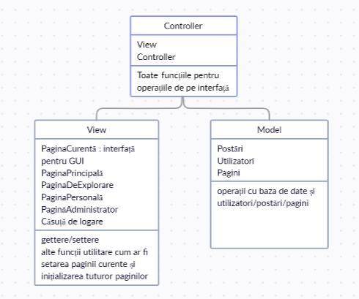
Fundamente teoretice
Aplicația folosește funcții simple pentru operațiile organizatorice
Algoritm pentru pagina de explorare
Căutare postări/utilizatori folosind bara de căutare (taguri, titlu, nume, ingrediente)
Arhitectura Model-View-Controller care este implementată în Java Spring

Slide 8



Tehnologie IT și portabilitate
Java Spring – framework de web folosind în industrie și foarte bine documentat/dezvoltat și frameworkul Vaadin pentru front end
Mediu de programare: IntelliJ Idea
Persistarea datelor: limbaj MySQL, aplicație de management MySQL Community Edition
Aplicațiile web se pot folosi pe toate platformele care pot folosi browsere compatibile cu HTML5 și CSS (Linux/Windows/Mac OS)

Slide 9
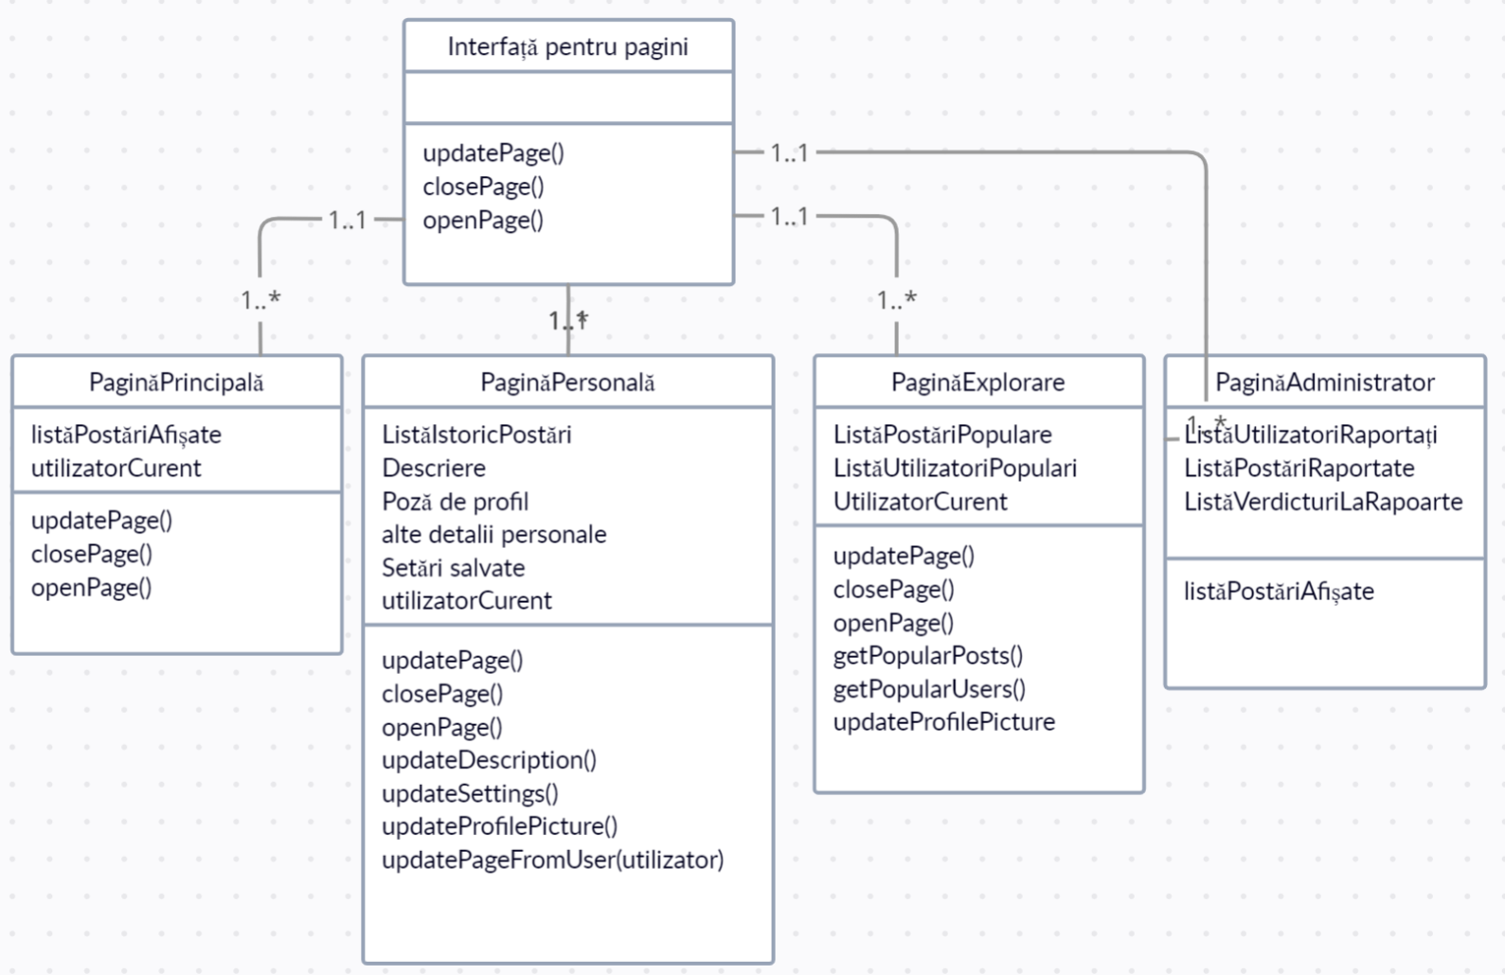
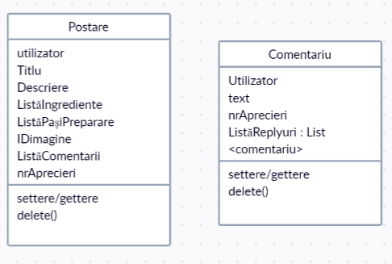
Structura claselor
Clase pentru metadatele paginilor
Clase pentru metadatele postărilor și comentariilor

Slide 10
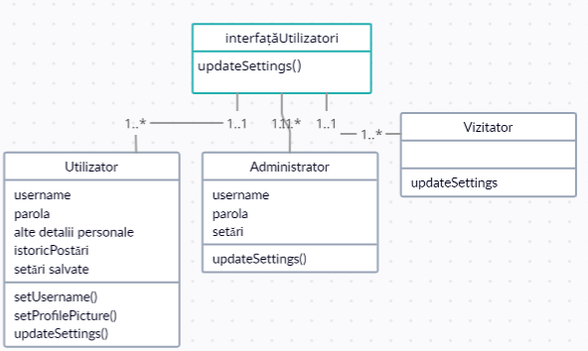
Utilizatori
Pentru fiecare tip de utilizator se rețin diferite informații cum ar fi informații despre setările selectate (tema de culoare a paginii, setări de ”privacy”).
Vizitatorul are posibilitatea de a schimba unele setări, însă nu poate să le salveze.

Slide 11
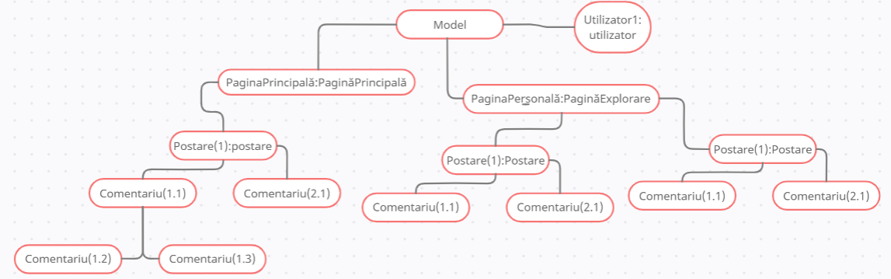
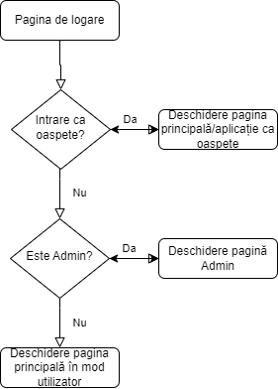
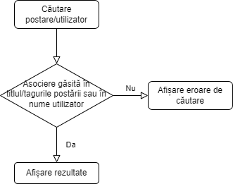
Diagrame pentru ilustrarea funcționalităților
Diagrama obiect
Flow chart login și căutare

Slide 12
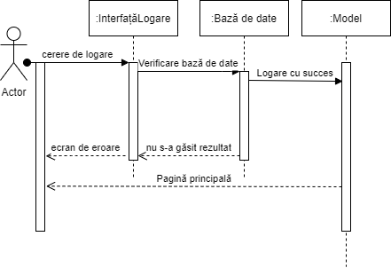
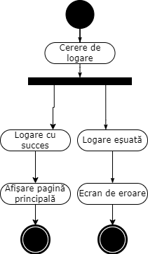
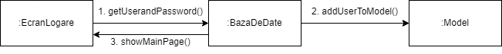
Diagrama de secvență
Diagramă de activitate
Diagramă de comunicare

Slide 13
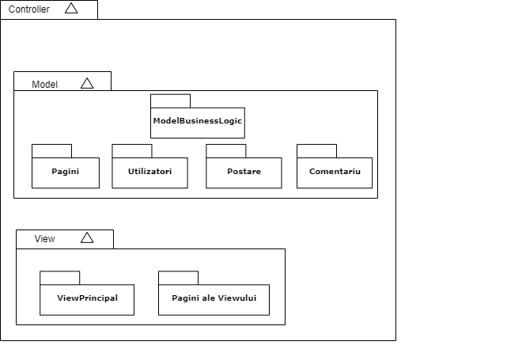
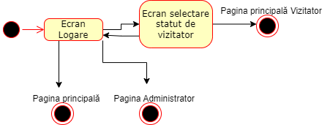
Diagramă de pachete
Diagramă de stări

Slide 14
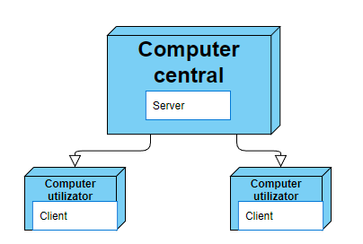
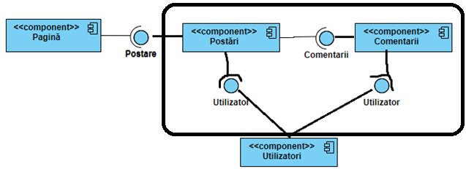
Diagramă de desfășurare
Diagramă de componente

Slide 15
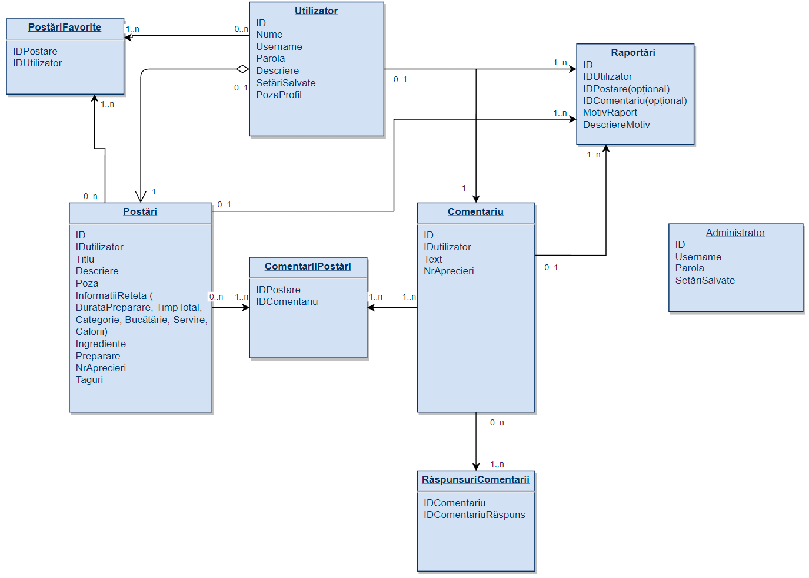

Slide 16
Portabilitate
Portabilitate maximă deoarece aplicația este de tip aplicație web. Poate fi folosită de pe orice browser / sistem de operare / dispozitiv cu acces la un browser

Slide 17
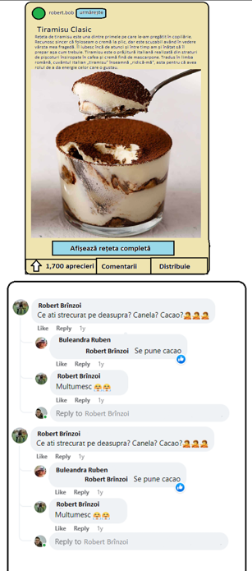

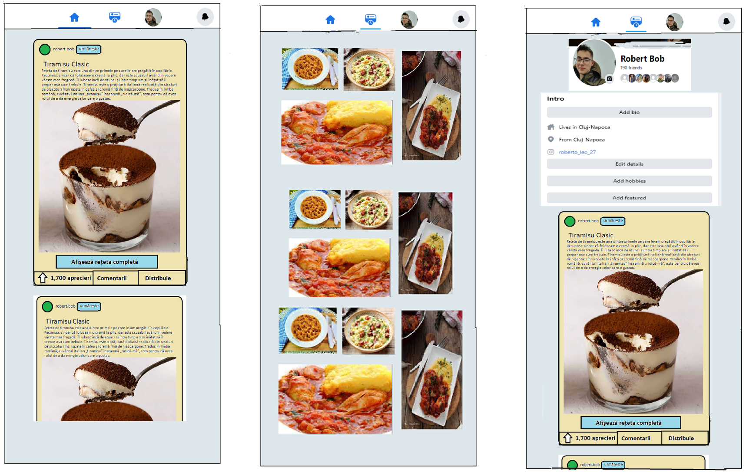
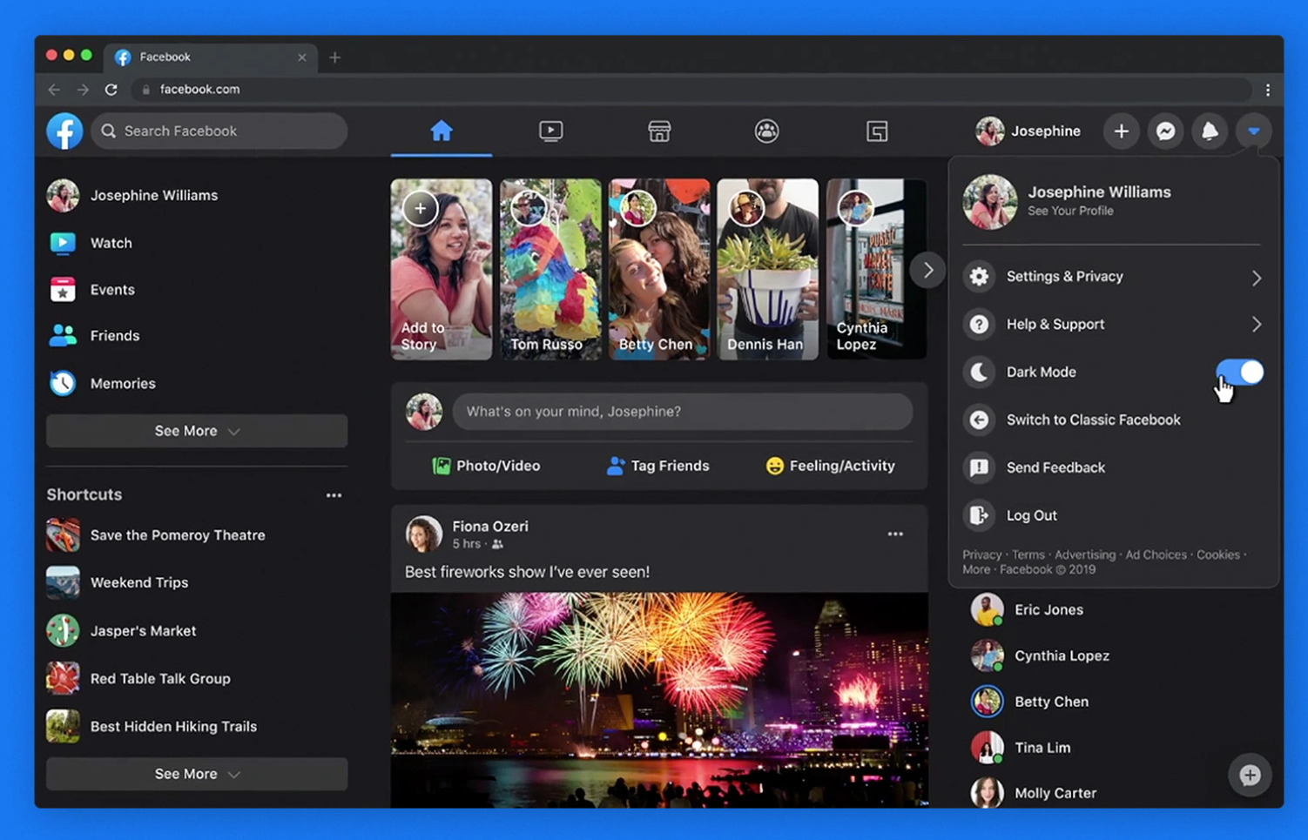
Social Media Food App

